Slide 1

Krant in de Klas het ‘H – woord’
Actuele lessen Nieuwe Economie
Notes:
Doel: introductie van het onderwerp
Nu de Hypotheekrenteaftrek weer op de politieke agenda staat, kan het goed zijn om hier met leerlingen nader op in te gaan.
Veel plezier met de lesbrief
Maarten Nijman

Slide 2
Voor de docent
De les past goed bij het domein E – ruilen over tijd. Maar er zijn voldoende linkjes naar andere domeinen, zoals F – samenwerken en onderhandelen (conflicten tussen algemeen belang en individuele actoren) of H – welvaart en groei (verdeling van welvaart).
Het H – woord verwijst naar de beladenheid van het onderwerp Hypotheekrenteaftrek, waarbij het hele woord niet uitgesproken wordt, zo omstreden als het soms in de debatten is.
Je kunt de les gebruiken om fiscale regelingen te bespreken en hoe deze zich verhouden tot belangrijke verdelingsvraagstukken. Je kunt het ook benaderen vanuit doel-middelen benadering: er zijn te weinig woningen, helpt dit instrument wel ‘niet? We laten leerlingen kritisch denken aan de hand van een alternatief; de LVT.
Het probleem: rijke huizenbezitters met een hoge hypotheek zouden het meest profiteren en kunnen daarom ook "bruto" meer bieden voor een woning. Zo ging in 2008 49% van de hypotheekrenteaftrek naar de 20% hoogste inkomens met hypotheekrenteaftrek (meer dan € 81.000 bruto per jaar) (CBS)
Je kunt ook nog de link leggen naar andere thema’s zoals de accijnskorting (beslissing van huidige kabinet) hoe vooral fiscale kortingen veel gebruikt worden als korte-termijn cadeautjes om kiezers te trekken bij verkiezingen, terwijl het niet de problemen oplost die wel worden geclaimd:
https://esb.nu/huidige-hoogte-benzineprijs-rechtvaardigt-accijnskorting-niet/
Toelichting van slides in Notities
Notes:
Bij de volgende slides staat hier enige toelichting, soms een werkvorm en soms extra bronnen.

Slide 3
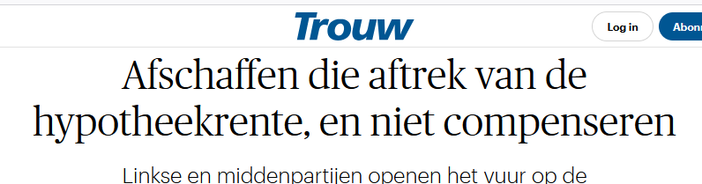



Het ‘H-woord’ – HypotheekRenteAftrek (HRA)
Notes:
Introductie
Waarom is dit onderwerp belangrijk
De hypotheekrenteaftrek is een onderwerp dat regelmatig in de verkiezingscampagnes voorbijkomt.
Relevantie voor kiezers: Veel mensen met een eigen huis zijn direct betrokken bij de regeling; wijzigingen raken hen financieel. – er zijn heel veel huiseigenaren in Nederland.
Politieke symboliek: Het “H-woord” staat symbool voor fiscale keuzes, sociale rechtvaardigheid, woningbeleid — partijen gebruiken het om zich ideologisch te profileren.
Hoge impact: Een wijziging kan grote opbrengsten genereren voor de staat of juist grote lasten veroorzaken voor huiseigenaren — dus het leidt tot stevige debatten, maar hoe moet je daar naar kijken?
Keuzes in alternatieven nodig: Wie de aftrek wil versoberen of beëindigen, zal alternatieven moeten bieden (bijv. lagere belasting, subsidie op huurderhuur, stimulering van huurmarkt). Dat maakt het een complex verkiezingsthema.
Druk van externe instanties: Organisaties zoals de Nederlandsche Bank, CPB, het IMF en verschillende economen roepen sinds de jaren 80 van de vorige eeuw op tot hervorming vanwege risico’s op schulden en marktverstoring.

Slide 4

HRA – wat is het?
De hypotheekrenteaftrek
Fiscale regeling bedoeld voor huiseigenaren
Rente die mensen betalen op hun hypotheeklening kunnen ze aftrekken van hun belastbaar inkomen
Hierdoor betalen huiseigenaren minder inkomstenbelasting
Notes:
Doel: Interesse wekken en uitleggen wat we in deze les gaan doen
Beoordeel of het begrip “hypotheek” nog moet worden uitgelegd.
De hypotheekrenteaftrek (HRA) is een belangrijke fiscale regeling binnen het Nederlandse woningbeleid. Sinds 1893 kunnen huiseigenaren de rente die ze betalen over hun hypotheeklening aftrekken van hun belastbaar inkomen in box 1. Dit betekent dat hun inkomstenbelasting lager uitvalt. Het doel was oorspronkelijk om eigenwoningbezit te stimuleren en de koopwoningmarkt toegankelijker te maken. In de praktijk profiteren vooral mensen met hogere inkomens, omdat zij meer rente betalen én in hogere belastingschijven vallen. Daarom is de regeling al jaren onderwerp van economisch en politiek debat.
De afgelopen jaren is de aftrek stapsgewijs beperkt: het maximale aftrektarief is sinds 2023 gelijk aan het tarief van de tweede belastingschijf (in 2025: 37,48%).
Belangrijke punten voor de docent om toe te lichten:
De regeling verlaagt effectief de netto woonlasten van huiseigenaren.
Huurders hebben geen vergelijkbaar voordeel → verschil tussen koop en huur.
De discussie gaat tegenwoordig vooral over rechtvaardigheid, betaalbaarheid en woningmarktverstoring.

Slide 5



De geschiedenis van de HRA
1893 invoering van de hypotheekrenteaftrek na protesten van huiseigenaren tegen belasting op bezit van een huis
In het rapport van professor Hofstra in 1978 wordt voor het eerst kritisch gesproken over HRA. Het komt niet tot maatregelen van het kabinet
In 2001 wordt de aftrek voor het eerst beperkt: rente op consumptieve leningen (bijv. voor een nieuwe auto) werd niet meer aftrekbaar.
Notes:
Ontstaansgeschiedenis: in 1893 ondernam de liberale minister van financiën Nicolaas Pierson grote economische hervormingen.
Mensen met een eigen woning moesten voortaan belasting betalen over dit bezit. Toen huiseigenaren hierop protesteerden voerde het kabinet de hypotheekrenteaftrek in.
In de serie ‘andere tijden’ wordt uitgebreid stilgestaan bij de ontwikkelingen rondom de HRA in de jaren 80, als je meer tijd hebt kun je dit ook met de klas bekijken (30 minuten): https://anderetijden.nl/aflevering/178/Het-H-woord
“Met 35% eigen woningbezit begin jaren ’70 zat Nederland aan de laagste kant van Europa”, zegt Martin van Rooijen. Hij is tijdens het kabinet Den Uyl (1973-1977) staatssecretaris van Financiën. De regering wil graag het eigen woningbezit bevorderen. “Ik heb Den Uyl er dan ook van overtuigd dat we niets moesten doen aan die aftrek”, glimt Van Rooijen. Wel verhoogt dit kabinet het huurwaardeforfait, zonder enige vorm van maatschappelijke onrust. Aan het einde van de jaren ’70 zijn de huizenprijzen torenhoog gestegen. Maar de markt stokt. En dat is precies het moment dat Hofstra zijn onderzoek oplevert. Er volgt een hevige discussie in de media en het regent bezorgde telefoontjes bij de Vereniging Eigen Huis. Inmiddels is het kabinet Van Agt-Wiegel aangetreden. Dat kabinet zit in haar maag met het rapport. Het denkbeeld dat de regering maatregelen overweegt om de aftrek van de rente te beperken, “zou nadelige consequenties kunnen hebben voor de nieuwbouw en voor eigen woningen”, stelt vice-premier Hans Wiegel in de ministerraad van 10 februari 1978. Het kabinet besluit alleen de maatregelen uit het rapport Hofstra die haar aanstaat over te nemen.
Het beeld dat ook de hypotheekrenteaftrek was ingevoerd om het eigenwoningbezit te stimuleren werd echter pas gemeengoed vanaf de jaren 1990.

Slide 6
HRA – 2025
De hypotheekrenteaftrek op dit moment
Alleen aankoop, verbouwing of onderhoud van je eigen woning.
Maximale aftrekbare rentepercentage dat jaarlijks kan veranderen.
De looptijd is maximaal 30 jaar.
Notes:
Wat zijn nu de voorwaarde van de HRA
De regels rond de hypotheekrenteaftrek zijn de afgelopen jaren flink aangescherpt. Waar de regeling vroeger veel ruimer was (ook voor tweede woningen of aflossingsvrije hypotheken), geldt ze nu alleen nog voor de eigen woning die je zelf bewoont.
Belangrijke voorwaarden (2025):
De lening moet bedoeld zijn voor aankoop, verbouwing of onderhoud van de eigen woning.
Alleen de rente over de “eigenwoningschuld” is aftrekbaar.
De lening moet in maximaal 30 jaar volledig worden afgelost (lineair of annuïtair).
Het maximale aftrektarief is sinds 2023 gelijk aan het tarief van de tweede belastingschijf: 37,48% in 2025. Dat percentage kan jaarlijks veranderen door fiscale aanpassingen.

Slide 7

Hoe werkt de HRA?
Als je een huis koopt, kun je geld lenen bij de bank – de hypotheek.
Je betaalt maandelijks hypotheekrente aan de bank.
Dat bedrag trek je voor een deel af van je belastbaar inkomen in box 1.
De Belastingdienst telt het eigenwoningforfait (percentage WOZ-waarde) bij je inkomen op. Dit is meestal lager dan de aftrekpost.
Hierdoor lijkt je inkomen lager → je betaalt minder inkomstenbelasting.
Notes:
Aftrekbeperking (inkomensgrens)
Sinds 2021 bestaat er een aftrekbeperking die ervoor zorgt dat de hypotheekrente‑aftrek niet meer mag bedragen dan een bepaald deel van je belastbaar inkomen. De regel is:
Aftrekbare rente ≤ 43 % van je belastbaar inkomen (exclusief de aftrek zelf).
Concreet betekent dit:
Bepaal eerst je belastbaar inkomen vóór de hypotheekrenteaftrek (loon, winst, etc.).
Bereken 43 % daarvan. Dat is het maximum aan rente dat je nog kunt aftrekken.
Als de werkelijke rente hoger is dan dat bedrag, kun je alleen tot die 43 % aftrekken; het restant blijft onaftrekbaar.
Voorbeeld
Belastbaar inkomen (zonder aftrek): € 80.000
43 % van € 80.000 = € 34.400
Betaalde hypotheekrente: € 35.000
Aftrekbaar: € 34.400 (het resterende € 600 is niet aftrekbaar).
Deze grens wordt jaarlijks aangepast aan inflatie, maar het principe blijft gelijk.

Slide 8
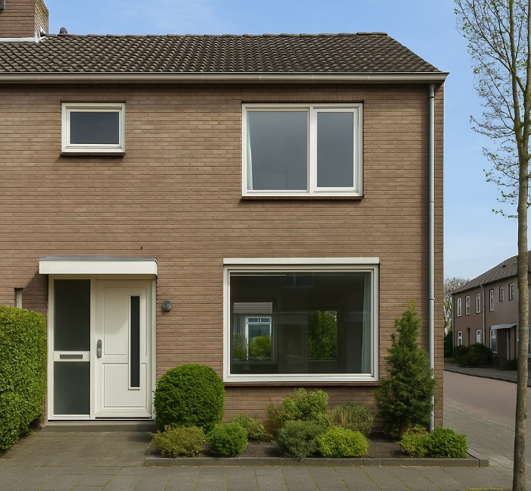
Voorbeeld HRA
Makelaardij Zomersteen
Bruto jaarinkomen €70.000
Annuïteitenhypotheek €300.000
In het eerste jaar betaalde rente (4%) €11.900
Het eigenwoningforfait is 0,35% €1.050
Aftrekbaar bedrag
= €11.900 – €1.050 €10.850
Belastingtarief 37,48% → aftrek wordt €4.000
€ 300.000 k.k.
Omschrijving
Ideaal gelegen vlak bij het centrum van de stad, vlakbij metrostation en uitgaansleven biedt deze hoekwoning u een unieke kans op een ruime woning in een rustige buurt.
Notes:
Een praktijkvoorbeeld van de HRA voor een eenvoudige woning in de stad
Een eenvoudige vraag om leerlingen nog over na te laten denken:
Wat gebeurt er als het inkomen hoger is en de hypotheek groter?

Slide 9
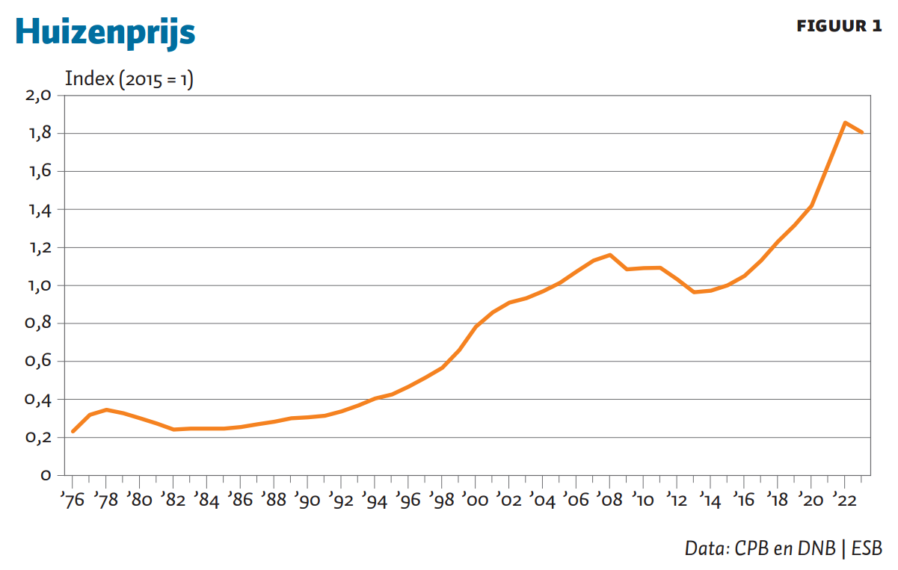
Wat denken jullie?
Is de hypotheekrenteaftrek een goed instrument om te zorgen dat meer mensen een woning kunnen kopen?
Ja
Nee
Notes:
In Nederland is er een grote vraag naar woningen. Draagt een HRA bij aan dat meer mensen een woning kunnen kopen of maakt dit het juist lastiger?
“Gegeven het feit dat de prijselasticiteit van het aanbod van nieuwe koopwoningen nihil is, kan niet anders worden geconcludeerd dan dat de hypotheekrenteaftrek geen extra huizen oplevert, alleen hogere huizenprijzen.”
Swank, J. en N. van der Windt (2025)
https://esb.nu/stop-per-direct-met-hypotheekrenteaftrek-bij-nieuwe-leningen/

Slide 10
Is de hypotheekrenteaftrek een goed instrument om te zorgen dat meer mensen een woning kunnen kopen?
Ja
Nee
Lagere netto woonlasten → kopen van een woning wordt betaalbaarder.
Eigenwoningbezit → huiseigenaren hebben meer besteedbaar inkomen.
Betrouwbare overheid → langdurige regelingen worden niet tussentijds veranderd
Prijsopdrijvend → huizen worden duurder, starters zijn daarmee de dupe.
Ongelijkheid → hogere inkomens profiteren meer dan lagere inkomens
Kwetsbaarheid → NL heeft hoge hypotheekschulden (≈ 77% BBP); bij prijsdaling ontstaat restschuld en financiële problemen.
Bouw → NL heeft een woningtekort. Dit probleem is breder dan het financieringsvraagstuk
Notes:
In Nederland is er een grote vraag naar woningen. Draagt een HRA bij aan meer woningen of maakt dit het juist lastiger?
“Gegeven het feit dat de prijselasticiteit van het aanbod van nieuwe koopwoningen nihil is, kan niet anders worden geconcludeerd dan dat de hypotheekrenteaftrek geen extra huizen oplevert, alleen hogere huizenprijzen.”
Swank, J. en N. van der Windt (2025)
https://esb.nu/stop-per-direct-met-hypotheekrenteaftrek-bij-nieuwe-leningen/
Het CPB en andere economen waarschuwen dat fiscale stimulansen voor kopen sterk neigen naar prijsopdrijvend effect en schuldenvergroting, meer dan naar nieuwe toetreding. In landen waar zo’n aftrek geleidelijk is teruggedrongen zie je dat de toegang tot woningen niet per se verslechtert als andere maatregelen (zoals subsidies, nieuwbouw) versterkt worden.
Het is natuurlijk een politieke beslissing. Toch staan steeds meer economen kritisch of afwijzend ten opzichte van de Hypotheekrenteaftrek.
https://www.instituut-pe.nl/highlights/matthijs-korevaar-ewf
https://www.nu.nl/economie/6340694/dnb-wil-hogere-vermogensbelasting-en-afbouw-hypotheekrenteaftrek.html?utm_source=chatgpt.com&referrer=https%3A%2F%2Fchatgpt.com%2F

Slide 11
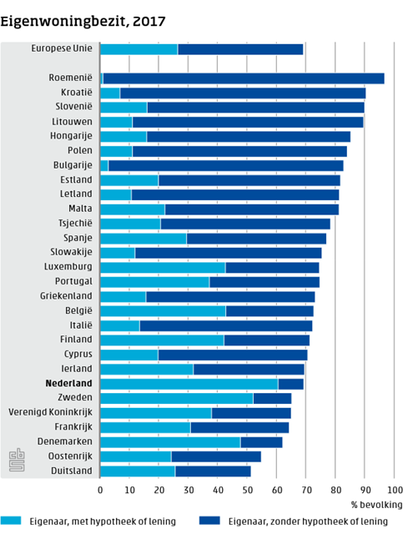
Hoe zit dat in andere landen?
Kijk naar andere landen in de EU hoe het zit met Hypotheken en woningbezit.
Misschien onverwacht, maar de koploper in eigenwoningbezit is Roemenië.
→ weinig hypotheek. Hoe kan dat?
In Denemarken zijn ook veel huiseigenaren met een hypotheek, maar geen HRA.
Notes:
In Nederland is er een grote vraag naar woningen. Draagt een HRA bij aan meer woningen of maakt dit het juist lastiger?
Bespreek voorbeelden uit Europa. Deze geven aan dat HRA niet persé nodig is voor hoog eigen-woning bezit (los van de vraag of eigen-woning bezit het doel is waar je naar moet streven).
Om eventueel nader op in te gaan kun je Roemenië en Denemarken nader toelichten.
Roemenië
Privatisering na 1989 – Bij de val van het communistische regime werden de meeste appartementen automatisch eigendom van de bewoners; er was geen hypotheek nodig.
Culturele druk – Eigen woning wordt gezien als status‑ en zekerheidsindicator; de samenleving legt veel nadruk op bezit van een huis.
Kleine huurmarkt – Weinig betaalbare huurwoningen dwingt huishoudens tot koop, zelfs zonder eigen vermogen. Dit is een vicieuze cirkel
Strenge hypotheekvoorwaarden – Banken vragen vaak 30‑40 % eigen inbreng; hoge rentetarieven en onstabiel inkomen beperken de bereidheid tot lange‑termijn schulden.
Informele financiering – Veel aankopen gebeuren met spaargeld, familie‑/vriendenleningen of cash‑deals in plaats van formele hypotheken.
Deze factoren verklaren waarom Roemenië een van de hoogste thuisbezitpercentages in Europa heeft, terwijl de hypotheekpenetratie relatief laag blijft.
Denemarken
Fiscaliteit: Het grootste verschil met Nederland is de afwezigheid van hypotheekrenteaftrek in Denemarken, waardoor de koopbeslissing minder afhankelijk is van belastingvoordelen en meer gebaseerd op marktomstandigheden en culturele voorkeur.
Financieringsvoorwaarden: De Deense markt biedt doorgaans flexibelere, langere en hogere‑LTV‑hypotheken tegen lagere rentes, terwijl de Nederlandse markt strikter is en sterk leunt op de fiscale aftrek om de lasten draaglijk te maken.
Eigendomscultuur: Beide landen hebben een hoge eigenwoningbezitsgraad, maar in Denemarken wordt dit bereikt door een krappe huurmarkt en een stabiele, goedkope kredietomgeving; in Nederland is de hoge eigendomsratio deels een gevolg van de hypotheekrenteaftrek en aanvullende overheidsinstrumenten (NHG, starterslening).

Slide 12
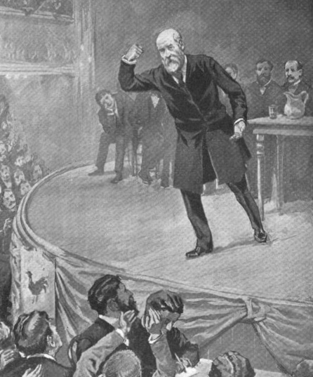
Georgisme
Idee van econoom Henry George:
Land is van iedereen
De waarde komt uit de samenleving
Belast landwaarde, niet arbeid of winst
Zo profiteren alle mensen gelijkelijk van stijgende grondprijzen
Dit heet Land Value Tax (LVT)
Notes:
Er zijn ook andere economische visies op woning/grondbezit; dit is een inleiding tot de LVT
Henry George leefde in een tijd van snelle stedelijke groei (VS, eind 19e eeuw).
Hij zag dat grondbezitters rijk werden door waardestijging van land, terwijl gewone werkers en ondernemers daar niets van terugzagen.
Zijn boek Progress and Poverty (1879) werd een klassieker. George betoogde dat een belasting op landwaarde de meest eerlijke én efficiënte manier is om overheidsgeld te innen, omdat:
Land kan niet weglopen of verdwijnen door belasting (dus geen economische verstoring).
Het ontmoedigt speculatie met grond en leegstand.
Het stimuleert betere benutting van ruimte en gelijkere verdeling van welvaart.
Veel economen (van links tot rechts) beschouwen tegenwoordig de landwaardebelasting als een van de ‘beste’ belastingen die er is.
Een landwaardebelasting (Land Value Tax, LVT) is een belasting op de waarde van de grond zelf, los van de gebouwen die erop staan.
De gedachte is dat grond zijn waarde vooral ontleent aan de samenleving — aan wat er in de omgeving gebeurt: infrastructuur, scholen, voorzieningen, economische activiteit.
Zie o.a.:
IMF (2022): “Taxing land value is efficient and equitable.”: https://www.imf.org/en/Publications/WP/Issues/2022/12/17/Equity-and-Efficiency-Effects-of-Land-Value-Taxation-527079
Lincoln Institute: “Among economists, a tax on land value is renowned for being especially efficient.” http://www.lincolninst.edu/app/uploads/legacy-files/pubfiles/land-value-taxation-chp.pdf
En een korte uitleg in ESB (uit 2000): https://esb.nu/wp-content/uploads/2022/11/editie_pdfs_850412_tcm445-235478.pdf

Slide 13
Hoe kan LVT werken?
De gemeente bepaalt de waarde van de grond (niet van het huis).
Je betaalt belasting over de grondwaarde, niet over verbouwing en woningverbeteringen.
Leegstaande of braakliggende grond wordt duurder → prikkel om te bouwen.
De opbrengst gaat naar voorzieningen en betaalbare woningen.
Waarde door de samenleving → opbrengst terug naar de samenleving.
Notes:
Een uitleg voor het toepassen van LVT voor een woning in de stad
Leerlingen beseffen dat grondwaarde ontstaat door maatschappelijke activiteit, niet door individueel werk. Denk bijvoorbeeld aan een metrostation in de buurt (eerder in de makelaarstekst).
Inzicht geven dat LVT gedrag stuurt: speculeren wordt minder aantrekkelijk, bouwen meer.
Hoe zou dit in de praktijk kunnen werken?
Waarde splitsen:
De totale WOZ-waarde van een perceel wordt gesplitst in:
Grondwaarde (de locatie: wat zou de grond kosten als er niets op stond?)
Opstalwaarde (het huis, gebouw, schuur enz.).
In Nederland schatten gemeenten al een grondwaarde bij erfpacht of bouwgrond, dus dit is uitvoerbaar met bestaande data.
Belasting baseren op grondwaarde:
Alleen de grondwaarde wordt belast, bijvoorbeeld met 1–2% per jaar.
Verbeteringen (zoals een nieuwe keuken of zonnepanelen) worden níet extra belast.
Effect op gedrag:
Eigenaren worden gestimuleerd om grond efficiënt te gebruiken (geen leegstand of speculatie).
Wie profiteert van publieke investeringen (bijv. een nieuwe metro of park), draagt ook bij aan de kosten daarvan via de belasting over de grond (die in waarde stijgt).
Overheidsinkomsten:
LVT kan inkomsten uit andere belastingen deels vervangen (bijv. lagere loonbelasting of lagere BTW).
Economisch gezien heeft LVT weinig “deadweight loss”: je kunt land niet “ontwijken” of “minder produceren”.

Slide 14
Voorbeeld LVT: wát verklaart het prijsverschil?
Makelaardij Noorderpolder
Makelaardij A’dam City
€ 270.000 k.k.
€ 610.000 k.k.
Omschrijving
Ideaal gelegen aan de rand van het dorp, vlakbij de provinciale weg en de bushalte biedt deze hoekwoning u een unieke kans op een ruime woning in een rustige buurt.
Omschrijving
Ideaal gelegen vlak bij het centrum van de stad, metrostation en uitgaansleven biedt deze hoekwoning u een unieke kans op een ruime woning in een gezellige buurt.
Notes:
Een voorbeeld van de LVT voor een woning in de stad en het platteland
Het verschil in prijs wordt niet bepaald door de woning; die is ongeveer hetzelfde (in het plaatje zelfs precies hetzelfde).
Dus de waarde zit in de extra waarde van de plek; de grondwaarde is in de buurt van het centrum van de grote stad veel hoger dan van een dorp ergens in de polder.
Het prijsverschil is de landwaarde waarover de LVT geheven kan worden.

Slide 15
Een gesprek: HRA of LVT?
Als je kijkt naar het hele vraagstuk van de woningmarkt, wat lijkt jou dan een goede oplossing?
Rekening houdend met:
Huizenprijzen
Lastenverdeling
Woonlasten
Overheidsuitgaven
Waardestijging woningen (en wat daarmee gebeurt)
Andere voor- of nadelen
HRA
LVT
Notes:
Leerlingen moeten zich verdiepen in de verschillende instrumenten voor de woningmarkt / grondbezitters. Dit vraagt kritisch denken en reflectievermogen.
Vraag leerlingen een idee te vormen en daar vervolgens argumenten bij te zoeken. Vervolgens kun je de argumenten laten uitwisselen en eventueel met de laatste slide dit nabespreken, of daar nog een aanvullende oefening mee doen. Laat leerlingen ook luisteren naar argumenten van anderen. Het hoeft geen debat te worden.
Bronnen bij dit debat die je nog kunt gebruiken als achtergrondinformatie:
Het CPB stelt: “Het is bijvoorbeeld begrijpelijk om in tijden van krapte starters meer leenruimte te willen bieden; dit zorgt echter voor extra vraag en stuwt de koopprijzen verder omhoog, waardoor de beoogde verbetering van de toegankelijkheid juist verder uit zicht raakt.” https://www.cpb.nl/system/files/cpbmedia/omnidownload/CPB-Notitie-mrt2020-Beweging-op-de-woningmarkt-prijzen-en-volumes.pdf
In het economenblad: “Een grondbelasting stimuleert het efficiënte gebruik van grond, wat past bij de huidige beleidsopgave om veel woningbouw te realiseren in gebieden waar grond schaars is, zonder daaraan de laatste stukken open ruimte op te hoeven offeren. Tegen de achtergrond van de toenemende schaarste van ruimte in de Randstad is een grondbelasting dan ook beter dan een ozb.” https://esb.nu/belasting-op-grond-is-efficient-rechtvaardig-en-uitvoerbaar/
In een Amerikaanse context (andere situatie): Kent Clark Center (University of Chicago) voerde een peiling uit onder senior economen over het voorstel om gemeentelijke belasting te verschuiven naar landwaarde. Dit is geen representatieve enquête van economen wereldwijd, maar een gerichte peiling van “senior economen” over één specifiek LVT-voorstel (Detroit). kentclarkcenter.org+1

Slide 16
HRA
Een debat: HRA of LVT?
LVT
 | Hypotheekrenteaftrek (HRA) | Landwaardebelasting (LVT)
Huizenprijzen | Stimuleert vraag → prijzen stijgen | Remt prijsstijging (vooral van grond)
Lastenverdeling | Voordeel voor hogere inkomens (meer aftrek) | Belast grondwaarde → eerlijker verdeling, ook bij stijgen of dalen van waarde
Woonlasten | Lagere netto woonlasten voor kopers, hogere huren door schaarste | Stabielere prijzen en dus meer voorspelbare woonlasten
Overheidsuitgaven | Kost miljarden aan misgelopen belastinginkomsten | Levert stabiele en rechtvaardige belastingopbrengst op
Waardestijging woningen | Gaat naar individuele huiseigenaren | (Deels) terug naar gemeenschap via belasting op grondwaarde
Overige punten | Populair onder huiseigenaren maar economen zijn kritisch: het werkt verstorend | Efficiënt volgens economen, maar politiek gevoelig en lastig in te voeren
Notes:
Kijken met een andere economische bril
Leerlingen moeten zich verdiepen in verschillende instrumenten voor de woningmarkt / grondbezitters. Dit vraagt kritisch denken en reflectievermogen.
Eventuele tip hierbij: Laat leerlingen de tabel aanvullen, bijvoorbeeld met “+” en “–” per kolom, of door te stemmen op wat ze het eerlijkst of effectiefst vinden. Vul ook aan met (goede) punten die leerlingen zelf hebben bedacht.
Bronnen bij dit debat die je nog kunt gebruiken als achtergrondinformatie:
Het CPB stelt: “Het is bijvoorbeeld begrijpelijk om in tijden van krapte starters meer leenruimte te willen bieden; dit zorgt echter voor extra vraag en stuwt de koopprijzen verder omhoog, waardoor de beoogde verbetering van de toegankelijkheid juist verder uit zicht raakt.” https://www.cpb.nl/system/files/cpbmedia/omnidownload/CPB-Notitie-mrt2020-Beweging-op-de-woningmarkt-prijzen-en-volumes.pdf
In het economenblad: “Een grondbelasting stimuleert het efficiënte gebruik van grond, wat past bij de huidige beleidsopgave om veel woningbouw te realiseren in gebieden waar grond schaars is, zonder daaraan de laatste stukken open ruimte op te hoeven offeren. Tegen de achtergrond van de toenemende schaarste van ruimte in de Randstad is een grondbelasting dan ook beter dan een ozb.” https://esb.nu/belasting-op-grond-is-efficient-rechtvaardig-en-uitvoerbaar/
In een Amerikaanse context (andere situatie): Kent Clark Center (University of Chicago) voerde een peiling uit onder senior economen over het voorstel om gemeentelijke belasting te verschuiven naar landwaarde. Dit is geen representatieve enquête van economen wereldwijd, maar een gerichte peiling van “senior economen” over één specifiek LVT-voorstel (Detroit). https://kentclarkcenter.org/surveys/land-value-tax/

Slide 17

Bedankt!

